Slide 1
«Найрозумніший» 1 клас

Slide 2
1 раунд

Slide 3
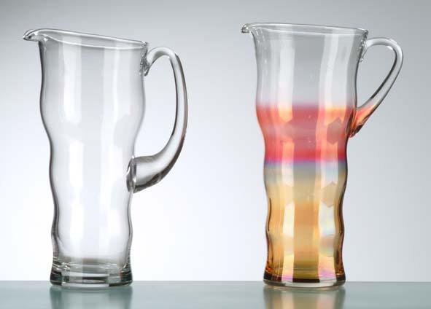
1. Із чого зроблено зображений предмет?
а) метал;
б) дерево;
в) скло;
г) пластмаса.

Slide 4
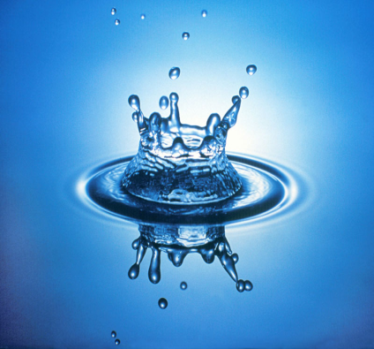
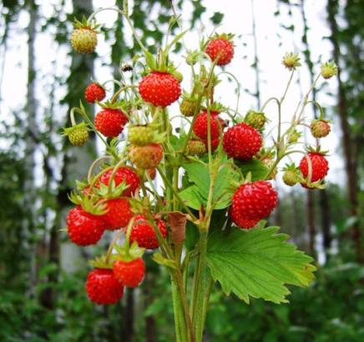
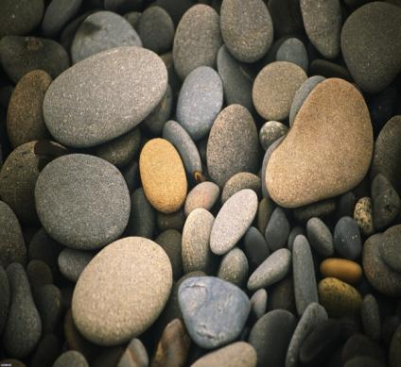
2. Обери тіло живої природи.
а)
б)
в)
г)

Slide 5
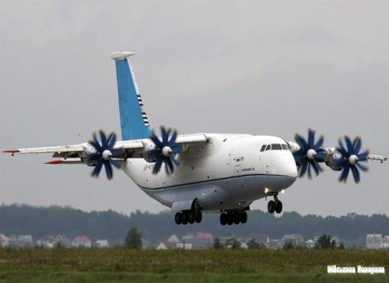
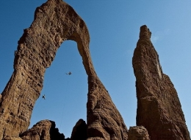
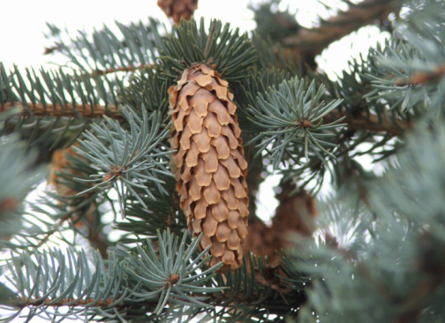
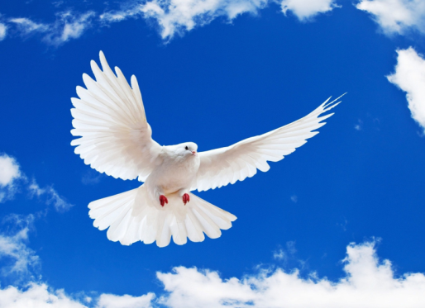
3. Обери рукотворне тіло
а)
б)
в)
г)

Slide 6
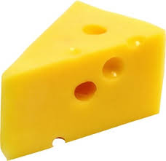
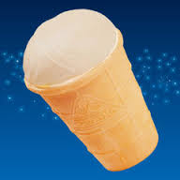
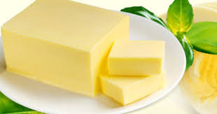
4. Дай назву групі предметів
а) молочні продукти
б) меблі
в) тварини
г) овочі

Slide 7
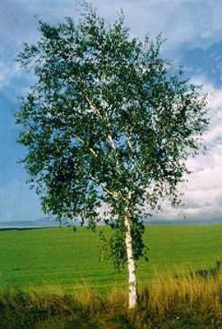
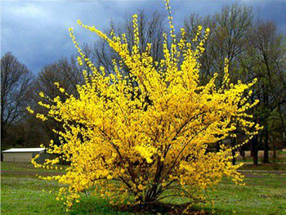
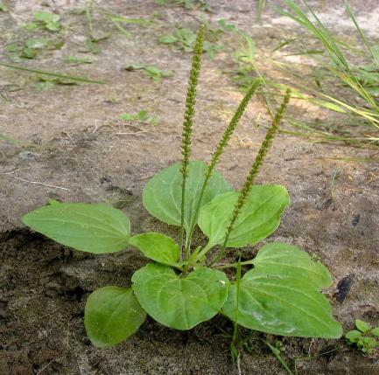
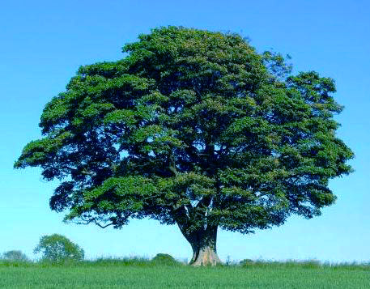
5. Знайди кущ?
а)
б)
в)
г)

Slide 8
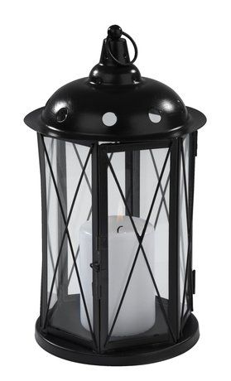
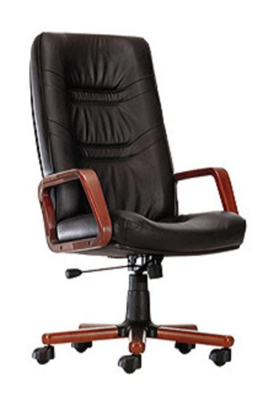
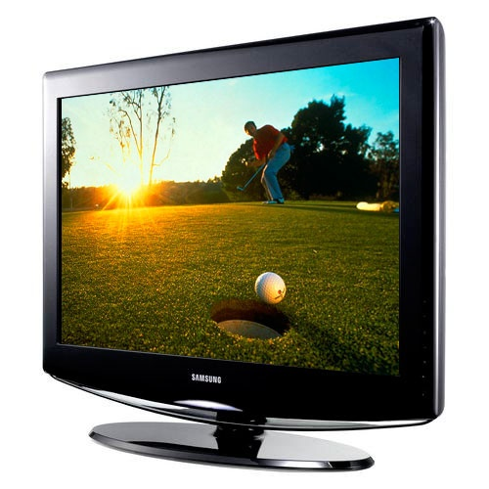
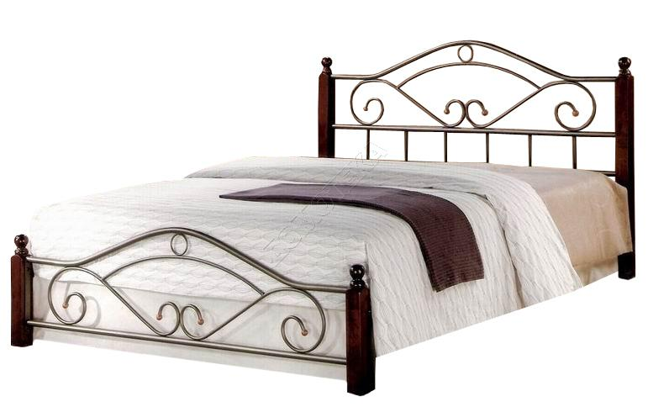
6. Скільки меблів зображено на малюнку?

Slide 9
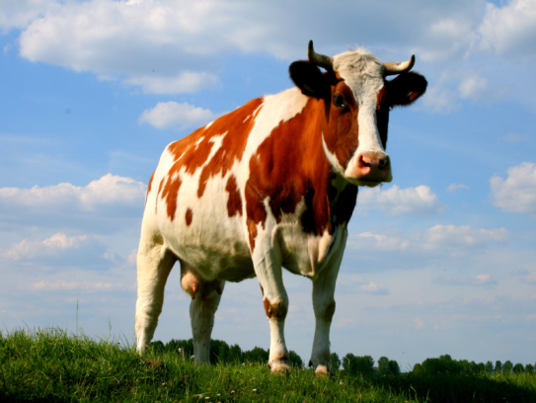
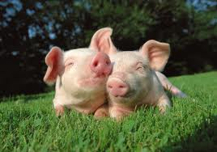
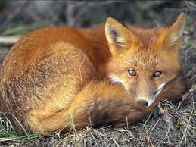
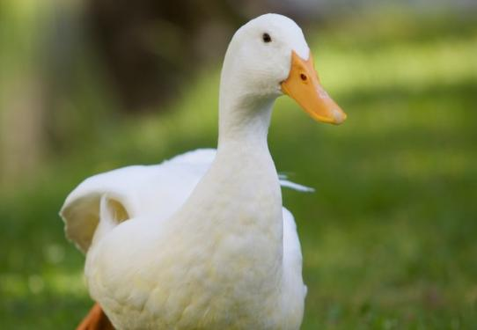
7. Знайди дику тварину
а)
б)
в)
г)

Slide 10
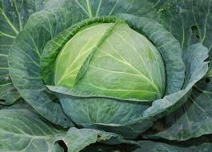
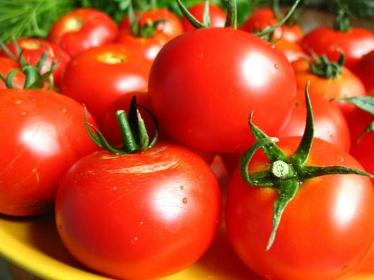
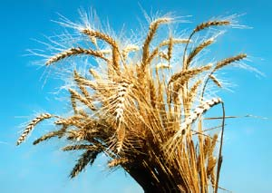
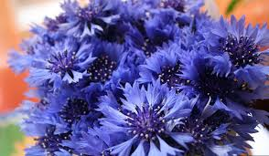
8. Обери дикорослу рослину.
а)
б)
в)
г)

Slide 11
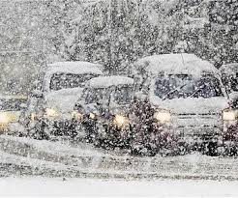
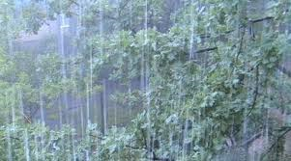
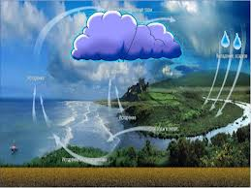
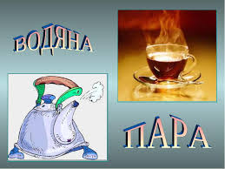
9. Як у природі називається перетворення води на пару і навпаки?
а) злива
б) кругообіг
в) снігопад
г) водяна пара

Slide 12
2 раунд

Slide 13
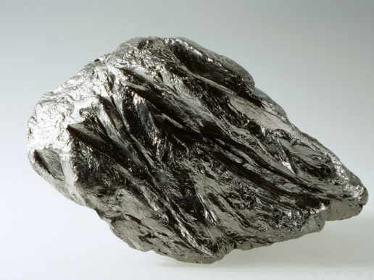
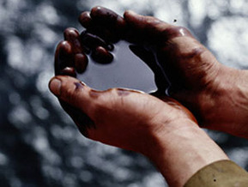
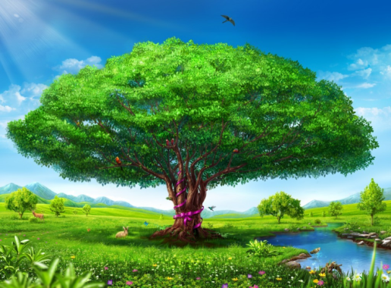
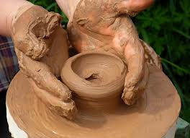
1. Що не відноситься до гірських порід?
а) графіт
б) дерево
в) нафта
г) глина

Slide 14
2. За якою ознакою згрупували дані предмети?
а) формою
б) розміром
в) смаком
г) кольором

Slide 15
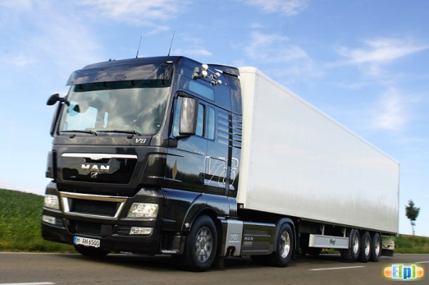
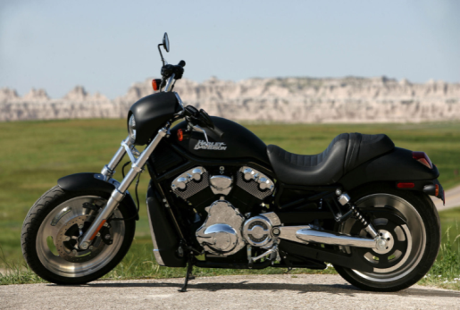
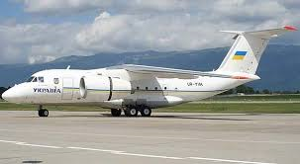
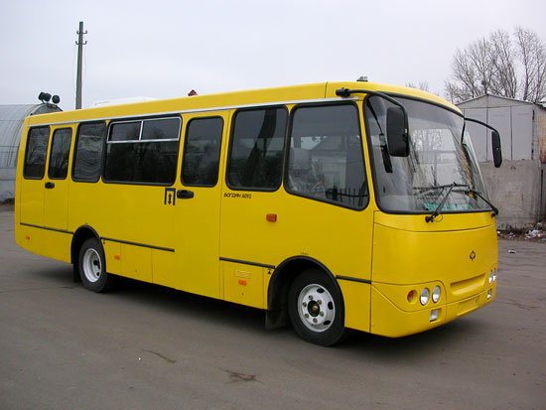
3. Обери зайвий предмет
а)
б)
в)
г)

Slide 16
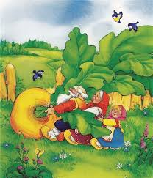
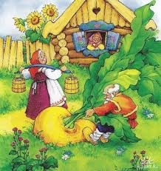
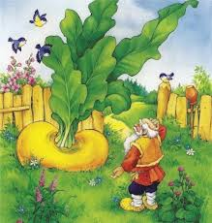
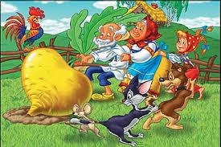
4. Запиши числа в порядку послідовності
1)
2)
3)
4)

Slide 17
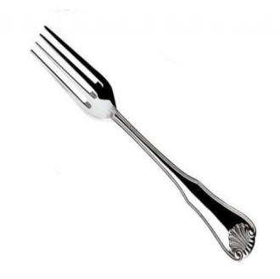
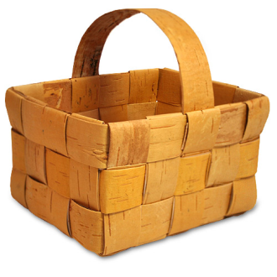
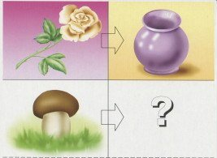
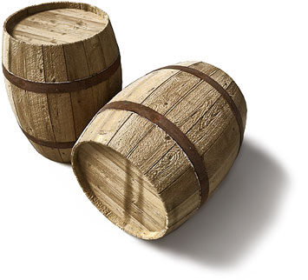
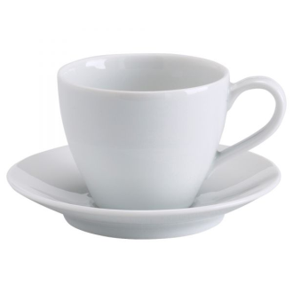
5. Обери предмет за аналогією
а)
б)
в)
г)

Slide 18
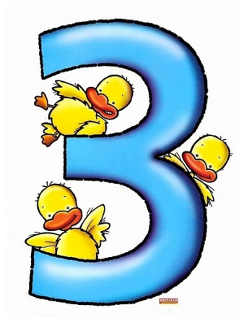
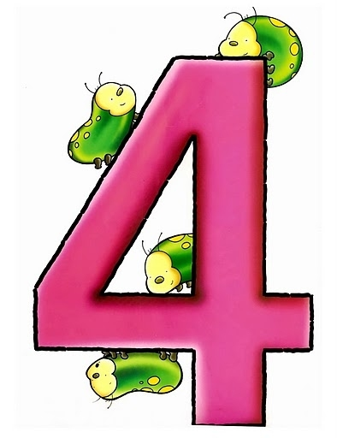
6. Запиши відповідь 17 - 5 + 3
а)
б)
в)
г)

Slide 19
7. Кінь темніший за корову, корова темніша за собаку. Хто найтемніший?
а)
в)
б)

Slide 20
8. Порівняй вираз і числа 15 + 4 11
а) >
б) < в) =

Slide 21
9. Обери слово за данною звуковою моделлю [ = -|= -]
в) морква
г) буряк
а) вітряк
б) борсук

Slide 22
3 раунд

Slide 23
1. Як називається книга, куди заносять назви вимираючих рослин і тварин?
а) Буквар
б) Книга з природознавства
в) Червона книга
г) Розфарбовка

Slide 24
2. Який птах не вміє літати?
а) орел;
б) курка;
в) лебідь;
г) синиця.

Slide 25
3. Місце, яке займає предмет на певній площині – це …
а) площа
б) довжина
в) ширина
г) об’єм

Slide 26
4. Певне правило, за яким розміщуються предмети – це …
а) класифікація
б) порівняння
в) закономірність
г) відношення

Slide 27
5. «Дешифрувальник»
1 | 2 | 3
АБВГ | ҐДЕЄ | ЖЗИІ
4 | 5 | 6
ЇЙКЛ | МНОП | РСТУ
7 | 8 | 9
ФХЦЧ | ШЩ | ЬЮЯ
Назва птаха: 6511

Slide 28
6. Обрати схему за даним реченням Діти грають у футбол.
а) __ __ _ __ .
б) _ __ __ _ .
в) __ _ __ __ .
г) __ __ _ __ .

Slide 29
7. Останній місяць літа
а) липень
б) вересень
в) жовтень
г) серпень

Slide 30
8. Яку назву має число червоного кольору? 9 – 4 = 5
а) від’ємник
б) різниця
в) сума
г) зменшуване

Slide 31
9. Яку назву має спортивна гра, в яку грають шайбою?
а) футбол
б) баскетбол
в) хокей
г) волейбол

